Slide 1
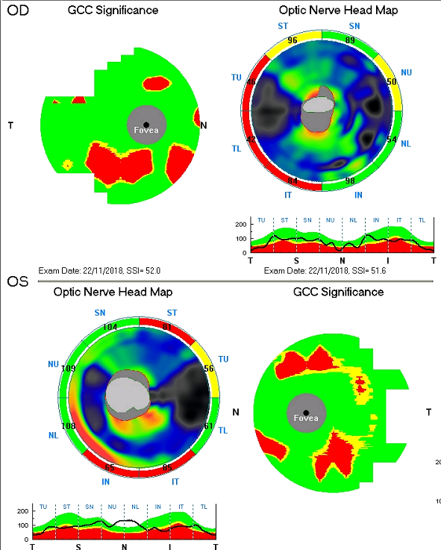
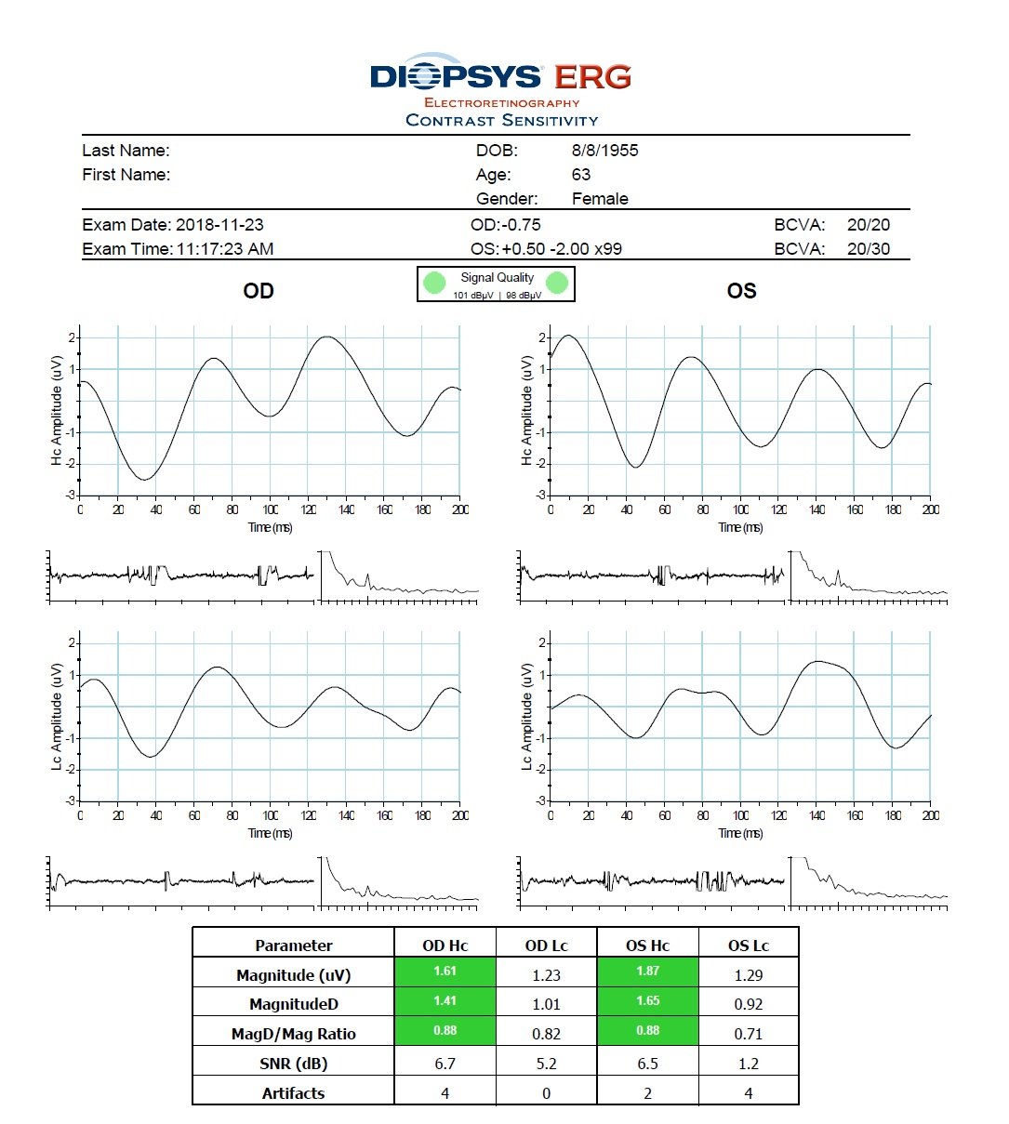
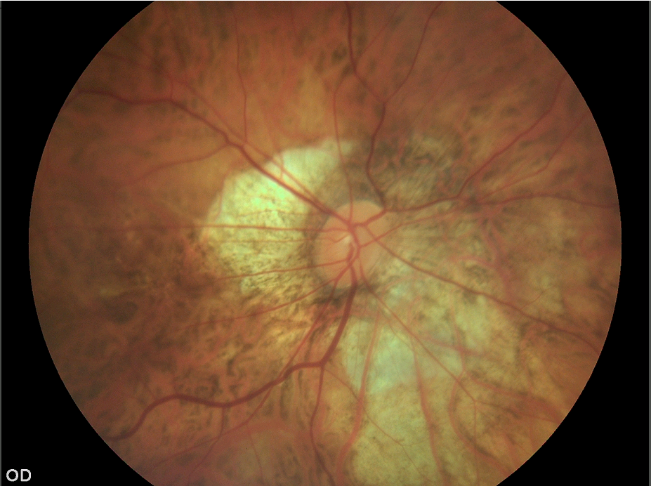
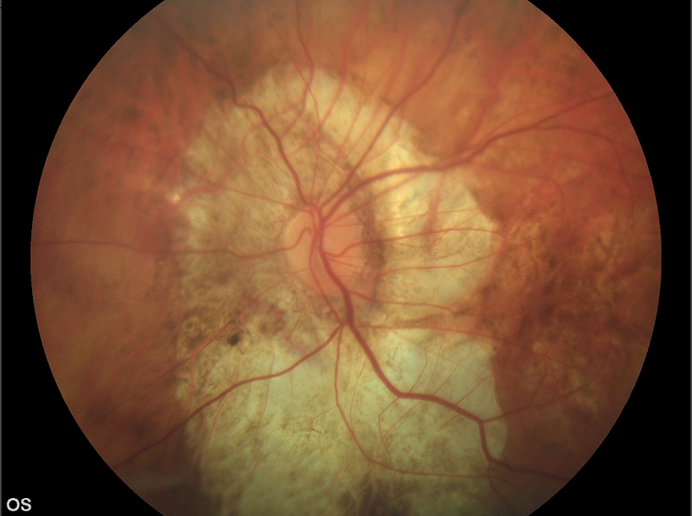
Uso da eletrorretinografia na investigação da suspeita de glaucoma em alto míope: Relato de caso.
Autores: Rodrigo Takeshi Omoto¹ ; Hamilton Moreira²
1. Glaucomatólogo do Instituto do Glaucoma do Hospital de Olhos do Paraná.
2. Professor e diretor do Hospital de Olhos do Paraná.
INTRODUÇÃO
Glaucoma é uma neuropatia progressiva. As lesões das fibras nervosas são irreversíveis, portanto, o diagnóstico precoce é essencial para a sua prevenção. Metanálises de estudos epidemiológicos demonstraram que a miopia é um fator de risco isolado para glaucoma com odds ratio de 2,46 nos altos míopes¹. Fong et al reportaram que o aumento do comprimento axial afeta a lâmina crivosa. Além disso, há uma progressiva inclinação do disco óptico e um desenvolvimento de atrofia peripapilar. Esses achados sugerem que a lâmina crivosa é o principal local de dano glaucomatoso e a inclinação do disco óptico pode gerar um estiramento e estresse dos axônios das celulas ganglionares da retina².
O diagnóstico do glaucoma no paciente alto míope é um desafio. As alterações oculares e dos exames complementares nesta condição, frequentemente, são confundidas com alterações glaucomatosas, ocasionando um diagnóstico equivocado e um tratamento desnecessário.
O eletrorretinograma (ERG) é um exame capaz de avaliar a atividade elétrica da retina. O eletrorretinograma padrão (pERG) demonstra a atividade elétrica das células ganglionares e é utilizada para detectar perda de função destas células no glaucoma³. Bannit et al concluíram que em pacientes suspeitos de glaucoma, a alteração do PERG pode antecipar em anos a alteração no exame do tomografia de coerência óptica (OCT)⁴.
Fig.2 – OCT
Fig.3 – Perimetria computadorizada
RELATO DE CASO
Paciente do sexo feminino, 63 anos. Veio encaminhado ao Instituto do Glaucoma do Hospital de Olhos do Paraná, para avaliar suspeita de glaucoma.
História patológica pregressa: Alta miopia (OD: -18,00D; OE: -21,00D), realizado FACO refrativa em OD: 2003; OE: 2002.
Negava antecedentes mórbidos ou uso de medicamentos sistêmicos.
Histórico familiar: Mãe em tratamento para glaucoma.
Ao exame oftalmológico:
Acuidade visual: OD: 20/20 ; OE: 20/30 com a refração.
Refração: OD: -2,25 esf; OE:-1,00 -2.00 100º.
Biomicroscopia: Ambos os olhos (AO): lente intraocular de 3 peças no saco capsular, córnea transparente, sem outras alterações.
Gonioscopia: AO: ângulo aberto, visível até faixa de corpo ciliar nos quatro quadrantes.
Fundoscopia: AO: disco óptico inclinado, difícil delimitação da escavação, aparentemente, escavação pequena, atrofia peripapilar extensa. (fig.1)
Pressão intraocular: OD: 15 mmHg; OE: 13 mmHg (Goldmann)
Tomografia de coerência óptica (OCT): áreas de afinamento peripapilar significativa em ambos os olhos, inconclusivo devido alta miopia. (fig.2)
Perimetria computadorizada: OD: escotoma próximo à mancha cega e nasal inferior. OE: escotoma em região temporal, maior superior, próximo à mancha cega.(fig.3)
Paquimetria OD: 545 micra/ OE: 540 micra
Conduta: Solicitado PERG para avaliar sinais de sofrimento das células ganglionares. (fig.4)
Frente ao resultado normal, optado por não iniciar tratamento e manter seguimento com novos exames para avaliar sinais de progressão.
Fig.4 – pERG
DISCUSSÃO
O diagnóstico do glaucoma em alto míopes é um desafio. O caso relatado demonstra a dificuldade em atribuir as alterações dos exames complementares ao glaucoma e/ou à alta miopia. Isto torna a decisão sobre iniciar ou não o tratamento um dilema. O uso de novas ferramentas pode nos auxiliar com novos dados e embasar as decisões. No caso acima, o resultado normal do pERG, que inicialmente, não demonstrou sinais de sofrimento das células ganglionares, nos direcionou à optar por não iniciar tratamento. Entretanto, o seguimento com exames periódicos e seriados irá nos guiar sobre a decisão de manter sem o tratamento.
REFERÊNCIAS BIBLIOGRÁFICAS
1. Mitchell, P., Hourihan, F., Sandbach, J., & Jin Wang, J. (1999). The relationship between glaucoma and myopia. Ophthalmology, 106(10), 2010–2015. https://doi.org/10.1016/S0161-6420(99)90416-5
2. Fong DS, Epstein DL, Allingham RR. Glaucoma and myopia: are they related? Int Ophthalmol Clin. 1990;30(3):215–218.
3. Ventura LM, Sorokac N, De Los Santos R, Feuer WJ, Porciatti V. The relationship between retinal ganglion cell function and retinal nerve fiber thickness in early glaucoma. Invest Ophthalmol Vis Sci. 2006; 47:3904–3911. [PubMed: 16936103]
4.Banitt, M. R., Ventura, L. M., Feuer, W. J., Savatovsky, E., Luna, G., Shif, O., … Porciatti, V. (2013). Progressive loss of retinal ganglion cell function precedes structural loss by several years in glaucoma suspects. Investigative Ophthalmology and Visual Science, 54(3), 2346–2352. https://doi.org/10.1167/iovs.12-11026
Fig.1 – Estereofoto de papila

